Slide 1


PROYECTO:
ROMPAMOS EL SILENCIO -LA VIOLENCIA Y EL ACOSO EN EL MUNDO DEL TRABAJO

Slide 2


Monitorear, identificar e intervenir situaciones de violencia y acoso laboral o mobbing y generar estrategias innovadoras de comunicación interactiva con la comunidad judicial, que permitan fortalecer la convivencia laboral y mejorar la relaciones interpersonales entre compañeros de trabajo en áreas o despachos judiciales de Rama Judicial Seccional Villavicencio.
OBJETIVO
OBJETIVO ESPECÍFICOS
Determinar cuáles son los tipos y conductas de acoso laboral y discriminación que afectan a los Servidores Judiciales.
Conocer en que edades se presentan mayores conductas de acoso laboral.
Conformar sinergias con la Coordinación de Bienestar y Seguridad y Salud en el Trabajo, el Comité de Genero, el Copasst, con el fin de evaluar e implementar, desde la virtualidad, acciones orientadas al fomento de la buena convivencia.

Slide 3

¿PARA QUÉ?
Según la OIT La violencia y el acoso en el lugar de trabajo son una amenaza significativa y continua para la salud y seguridad de los trabajadores, así como para la productividad y reputación de las organizaciones.
En junio de 2019, en la Conferencia del Centenario de la OIT, se adoptó el Convenio sobre la violencia y el acoso (No. 190) y la Recomendación que lo acompaña (No. 206), que hace llamamiento para la prohibición y la prevención de la violencia y el acoso en el mundo del trabajo.
Por lo anterior, además basados en los derechos fundamentales, en la ley 1010 de 2006 y en una de las funciones de Comité de Convivencia Laboral la cual hace referencia a promover el desarrollo efectivo de los mecanismos de prevención de acoso laboral; se elaboró el presente proyecto “Rompamos el Silencio – La Violencia y el Acoso Laboral en el Mundo del Trabajo-”.

Slide 4
¿CÓMO?
Las etapas mediante las cuales se espera llevarlo a cabo y alcanzar el objetivo.
Metodología del proyecto
1. Divulgación y presentación del Comité de Convivencia Laboral Seccional Villavicencio a toda la población de la empresa.
El proyecto se enmarca en los programas de prevención y afrontamiento del acoso laboral tienen como objetivo el logro de un entorno libre de estrés para todos los empleados.
La estrategia será Participativa, mediante la implicación de todos los niveles y una declaración que certifique el reconocimiento de la importancia de luchar contra el acoso en el trabajo
2. Aplicación de encuesta virtual para determinar cuáles son los tipos y conductas de acoso laboral y discriminación que afectan a los Servidores Judiciales,
3. Sensibilización sobre el acoso laboral o Mobbing para toda la población de la Seccional Villavicencio.
4. Creación de un reglamento interno para el acoso laboral y una sana convivencia laboral.
5. Divulgación y entrega del formato de Presentación de Queja por presunto acoso laboral, para su correcta implementación

Slide 5
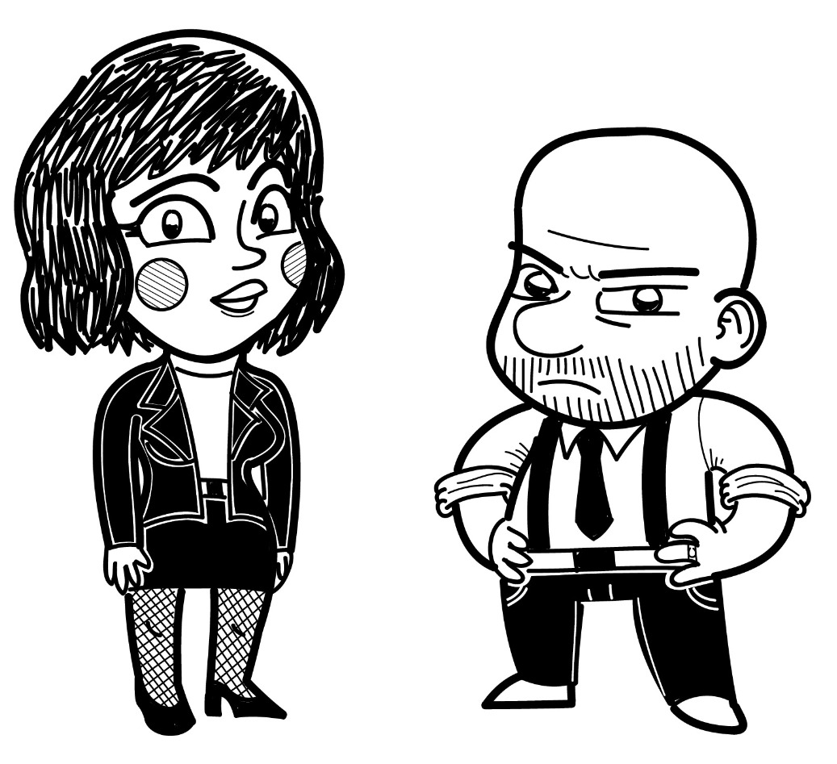
LOGROS
El CCL periodo 2018-2020 diseño logo para identificación del Comité, así como la creación de una página en Facebook.
2. El CCL periodo 2020-2022, creo una cuenta en la red social Instagram, además de continuar con la actualización de la pagina de Facebook. Estas herramientas serán claves para la interacción la población de servidores judiciales de la Seccional Villavicencio, y el aprovechamiento de la tecnología como herramienta virtual de prevención y promoción de la violencia y acoso laboral ene l trabajo.
3. Elaboración, aplicación y tabulación y análisis de la una encuesta de acoso laboral (basada en la Ley 1010), la cual servirá como base para crear los temas y fases de intervención.
4. Creación del Comic “Te ha Pasado”, con el cual se busca reflejar las cotidianidades de la convivencia laboral que se presentan en los servidores judiciales se la Seccional Villavicencio, los personajes se denominan El Dr. Inoportunio y Felicia.

Slide 6
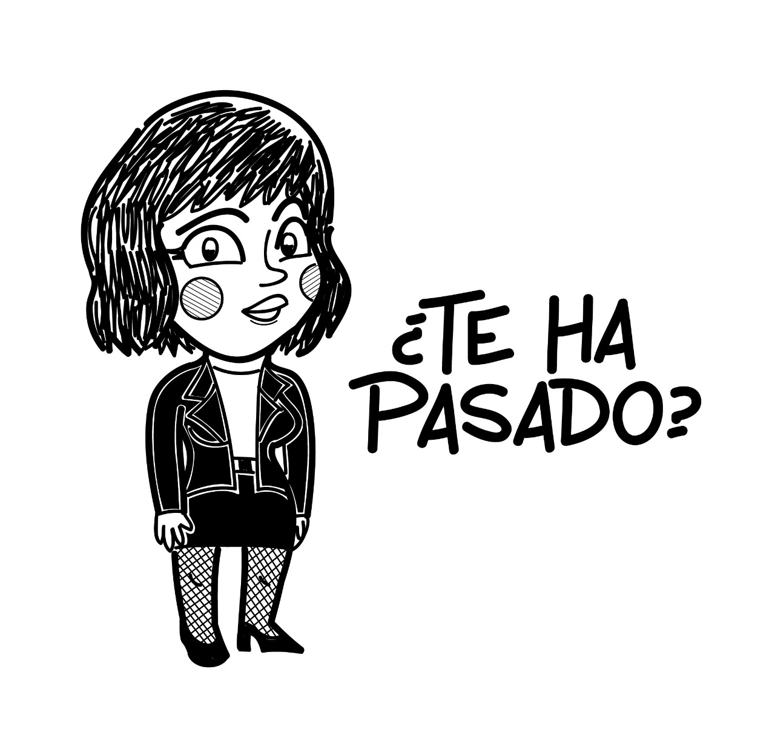
LOGROS
Cada mes se sacará una historieta con tema diferente, la cual será divulgada mediante una cartelera digital con información relacionada del acoso laboral y legislación, permitiendo darle rienda suelta a la creatividad, a través de Imágenes, textos decorativos, videos y muchos elementos interactivos con los que podremos mostrar de manera atractiva el mensaje ROMPAMOS EL SILENCIO -LA VIOLENCIA Y EL ACOSO EN EL MUNDO DEL TRABAJO difundido por las redes sociales, los correos institucionales y grupos de WhatsApp.
El tema para este mes fue la jornada laboral del trabajo en casa, como factor psicosocial identificado en las asesorías individuales psicológicas solicitadas por los servidores judiciales.

Slide 7
CRONOGRAMA PROYECTO ROMPAMOS EL SILENCIO- LA VIOLENCIA Y EL ACOSO EN EL TRABAJO
ACTIVIDAD | OBJETIVO | OCTUBRE | NOVIEMBRE | DICIEMBRE | ENERO | FEBRERO | MARZO | ABRIL | MAYO | JUNIO
Elaboración Proyecto Prevención Acoso Laboral | Monitorear, identificar e intervenir situaciones de violencia y acoso laboral o mobbing y generar estrategias innovadoras de comunicación interactiva con la comunidad judicial. | X
Elaboración, aplicación y análisis de la Encuesta Prevención del Acoso Laboral. | identificar conductas de acoso laboral a las que están expuestos los Servidores Judiciales. | X | X
Diseño de Comic “Te ha pasado”, de acuerdo a los temas que del informe de la encuesta prevención del acoso laboral | reflejar las cotidianidades de la convivencia laboral que se presentan en los servidores judiciales se la Seccional Villavicencio | X | X | X | X | X | X | X | X | X
Creación de Cartelera virtual, difundido por las redes sociales, los correos institucionales y grupos de WhatsApp. | Comunicar e instruir con información relacionada del acoso laboral y legislación, permitiendo darle rienda suelta a la creatividad, a través de Imágenes, textos decorativos, videos y muchos elementos interactivos con los que podremos mostrar de manera atractiva el mensaje ROMPAMOS EL SILENCIO -LA VIOLENCIA Y EL ACOSO EN EL MUNDO DEL TRABAJO | X | X | X | X | X | X | X | X | X
Creación de página del Comité de Convivencia Laboral en la red social Instagram | Aprovechar la tecnología como herramienta virtual de prevención y promoción de la violencia y acoso laboral ene l trabajo. |  | X
Evaluación y seguimiento del proyecto |  |  |  |  |  |  | X

Slide 8
APRENDIZAJES
Somos un CCL que inicio periodo de funcionamiento en septiembre, nos ha permitido conocernos como equipo de trabajo.
Ha sido una etapa en la cual no solamente nos hemos enfocamos en las actividades correctivas con los casos que están por intervenir, sino tenemos la oportunidad de darnos a conocer por medio de este proyecto –ROMPAMOS EL SILENCIO, LA VIOLENCIA Y EL ACOSO LABORAL EN EL TRABAJO.
Obtener un mayor conocimiento de la necesidad de tomar medidas de prevención frente al acoso laboral, conocer herramientas que permitan interponerse y solucionar conflictos y evitar sus graves secuelas.
Para actuar frente al mobbing lo mejor es prevenirlo, comenzando por una buena información y sensibilización de los servidores judiciales y funcionarios de manera que participen activamente en su prevención.

